Slide 1
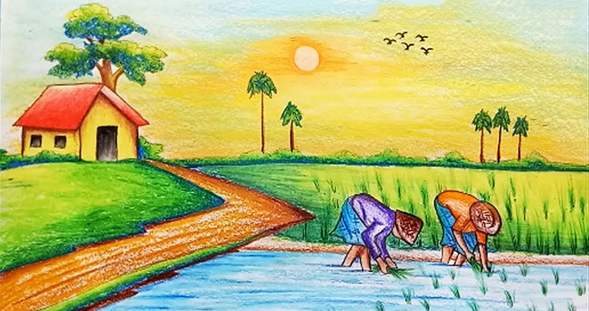
Tiết 4: Vẽ tranh
ĐỀ TÀI PHONG CẢNH QUÊ HƯƠNG

Slide 2
I. TÌM VÀ CHỌN NỘI DUNG ĐỀ TÀI:

Slide 3
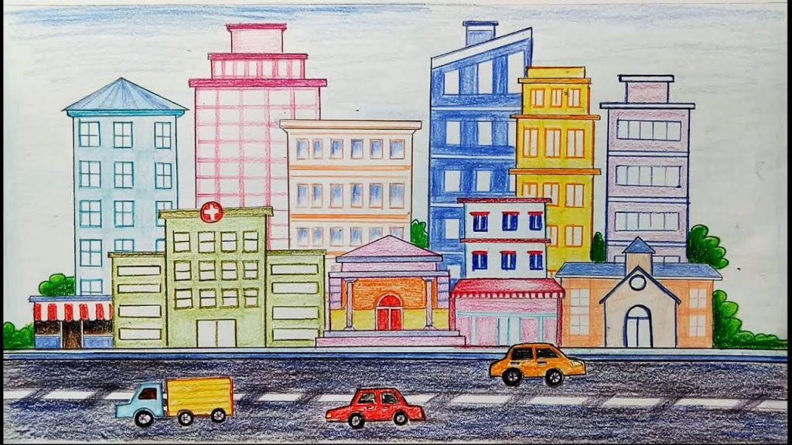
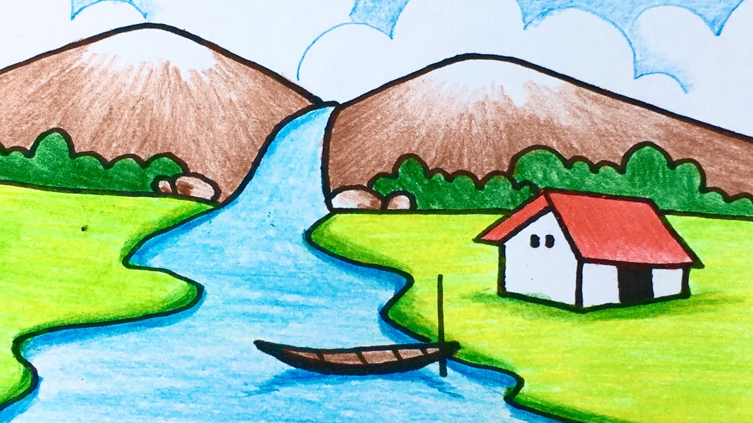
Miền biển
Nông thôn
Thành phố
Miền núi

Slide 4
Hình ảnh phù hợp với từng vùng, miền:
Đồng lúa, lũy tre, con sông, nhà cửa, cây, cỏ, rơm rạ, trâu, bò,….
Vùng nông thôn
Miền biển
Biển, bãi cát, sóng nước, tàu thuyền, chài lưới, tôm cá,..
Miền núi
Núi rừng, suối, cây cối, nhà sàn, nương rẫy, và các loại động vật,…
Thành phố
Nhà cao tầng, con đường, các phương tiện giao thông, biển hiệu, cây cối...

Slide 5
Lưu ý : - Khi vẽ tranh phong cảnh ta nên vẽ cảnh là chính, người và vật là phụ (làm cho tranh thêm sinh động hơn); - Cần làm rõ đặc điểm của từng vùng, miền.

Slide 6
II. CÁCH VẼ TRANH
Bước 1: Chọn nội dung đề tài.
Bước 2: Tìm bố cục
Bước 3: Vẽ phác hình;
Bước 4: Vẽ chi tiết.

Slide 7
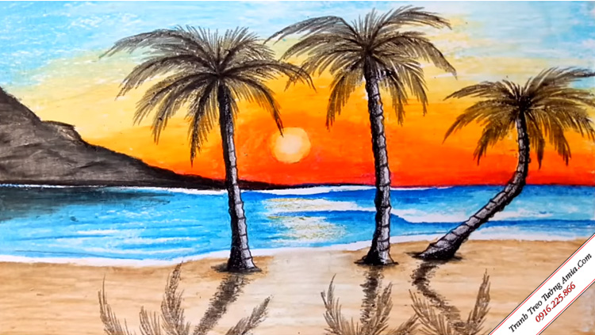

Slide 8
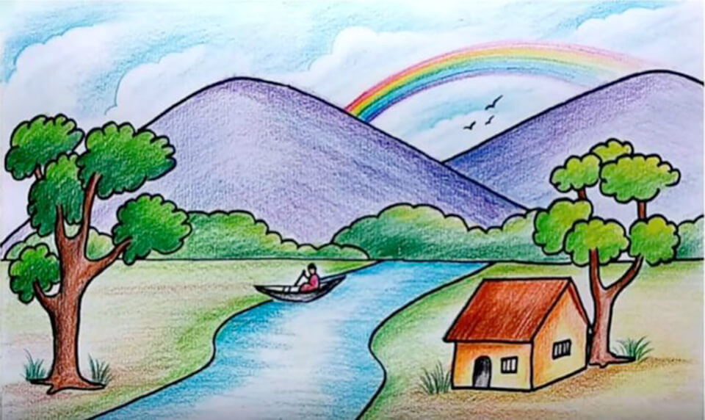
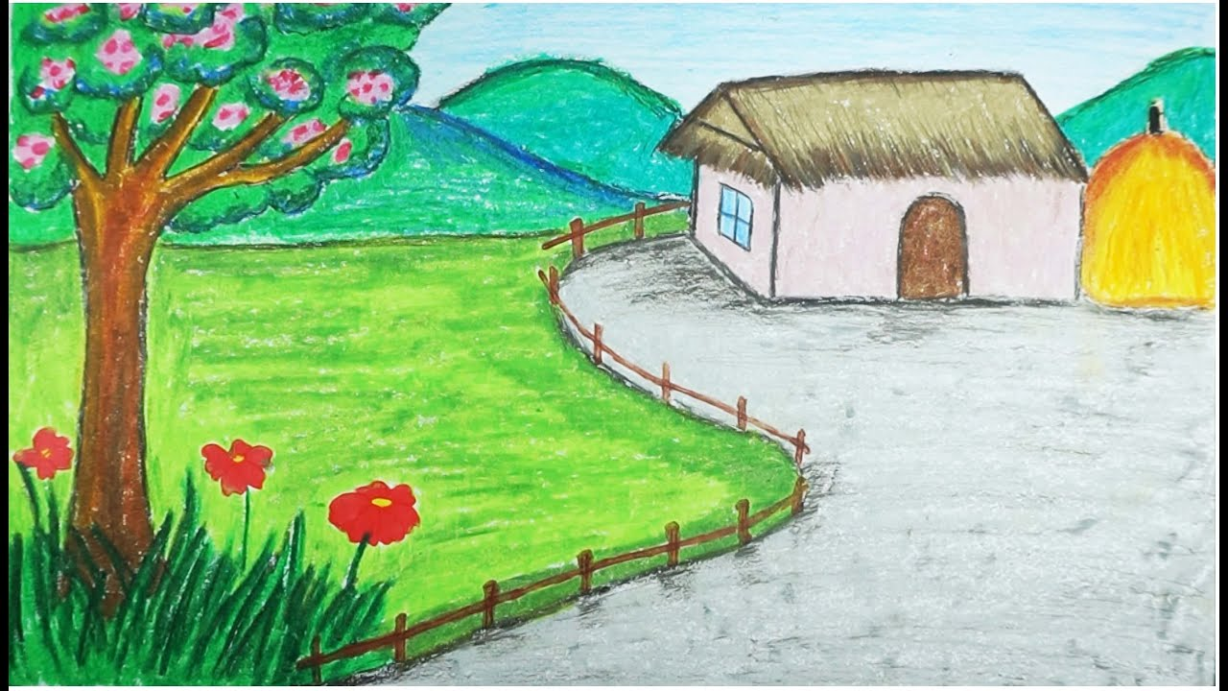
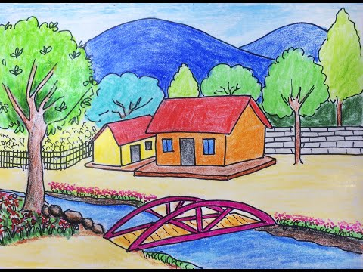
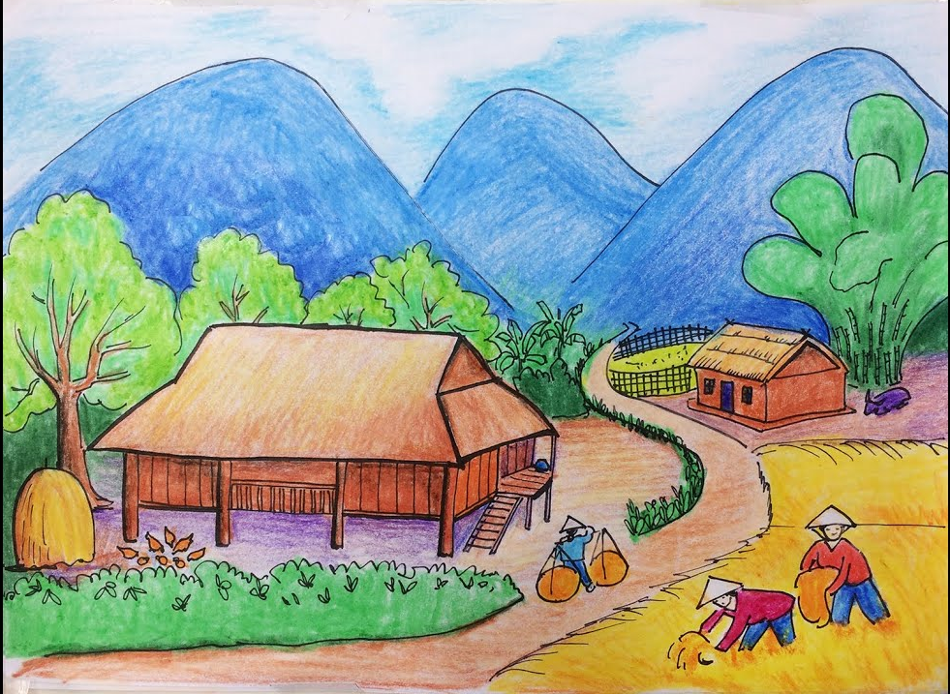

Slide 9
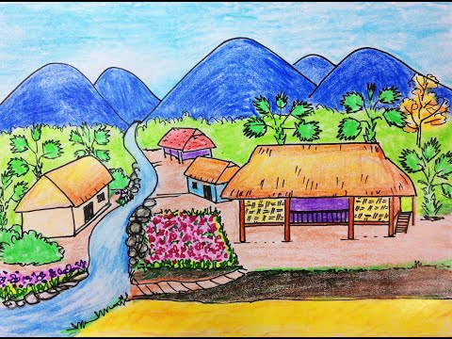
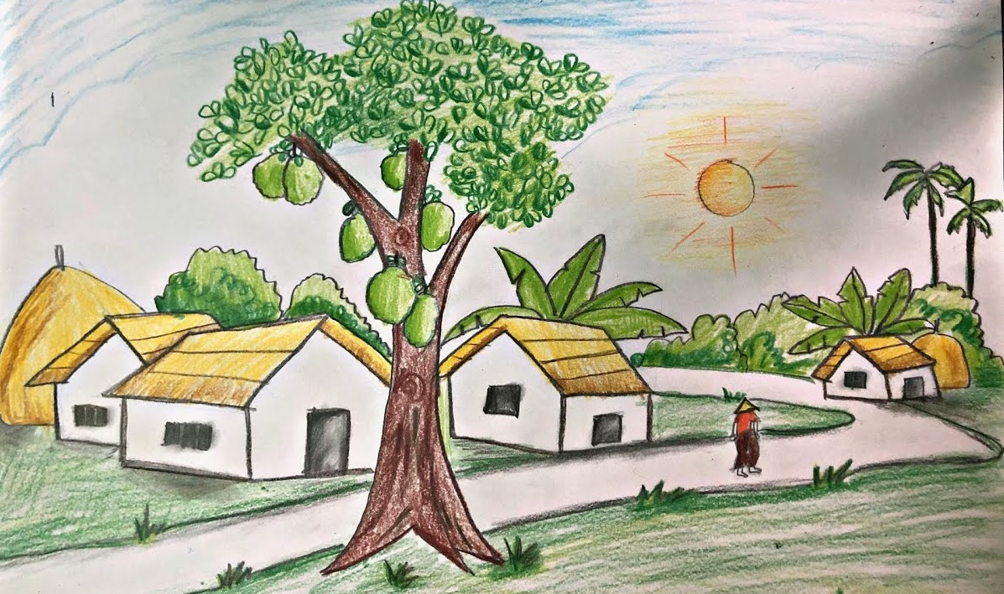
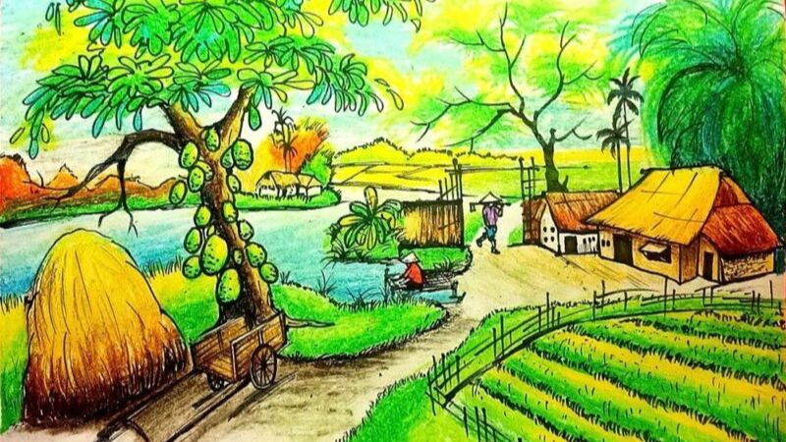

Slide 10
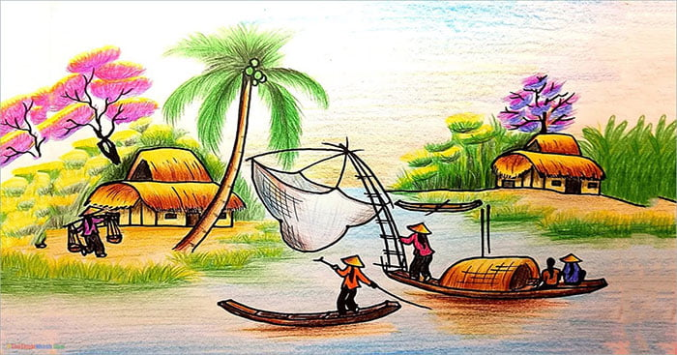
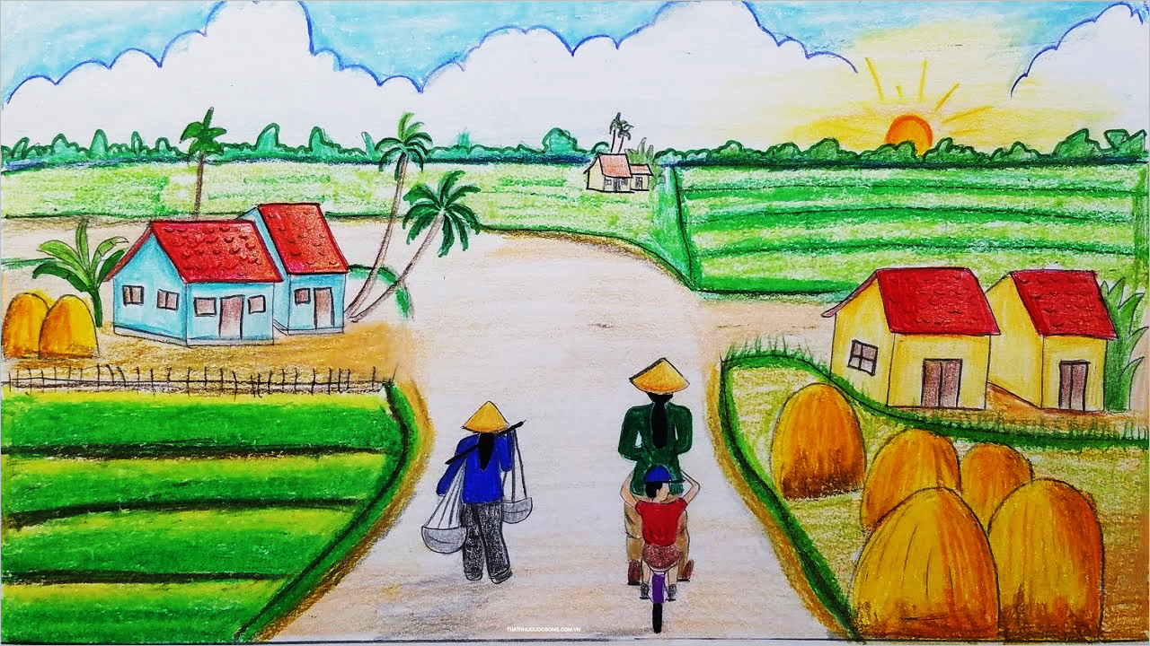
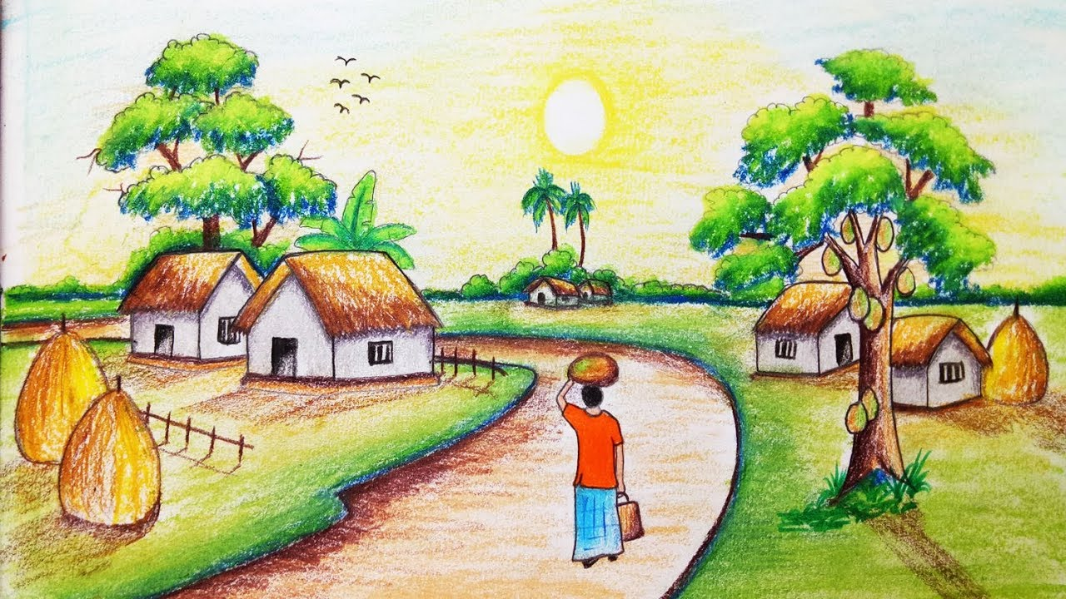

Slide 13
Tham khảo video hướng dẫn:
Nguồn internet: https://www.youtube.com/watch?v=zhp55l0I6OA

Slide 14
III. THỰC HÀNH
Em hãy vẽ một bức tranh về phong cảnh quê hương theo ý thích – Vẽ hình
Yêu cầu:
- Khổ giấy A4
- Màu sắc: tự chọn

Slide 15
IV. NHẬN XÉT
- Nội dung của bức tranh là gì?
- Giới thiệu về bố cục, đường nét, màu sắc trong tranh?
- Lựa chọn bức tranh em yêu thích nhất? Vì sao?

Slide 16
HƯỚNG DẪN Ở NHÀ
Hoàn thành bài vẽ hình
Sưu tầm một số tranh phong cảnh.

Slide 17
CẢM ƠN CÁC EM
ĐÃ LẮNG NGHE BÀI GIẢNG HÔM NAY!

